Slide 1
第8章 GIS设计方法及应用

Slide 2
第8章 GIS设计方法及应用
8.1 GIS设计开发简介
8.1.1 工具型GIS和应用型GIS
8.1.2 三种开发方法简介
8.2 GIS工程开发
8.2.1 GIS工程概念
8.2.2 GIS工程开发阶段划分
及任务制定
8.2.3 GIS工程开发中的组织管理
8.3 GIS构建及应用案例

Slide 3
8.1 GIS设计开发简介
8.1.1 工具型GIS和应用型GIS
GIS开发的含义
GIS的特点：海量数据存储及空间数据与属性数据一体化管理；能处理、分析地理空间数据的信息系统。
GIS开发的含义1：从底层开发一个通用的工具型GIS。
GIS开发的含义2：借助通用的GIS开发平台进行二次开发，完成专用GIS的开发任务；或从底层根据应用目的开发一个专用的GIS。

Slide 4
8.1 GIS设计开发简介
8.1.1 工具型GIS和应用型GIS
GIS的分类
根据GIS应用的特点，可以划分为：
工具型GIS
应用型GIS
大众型GIS

Slide 5
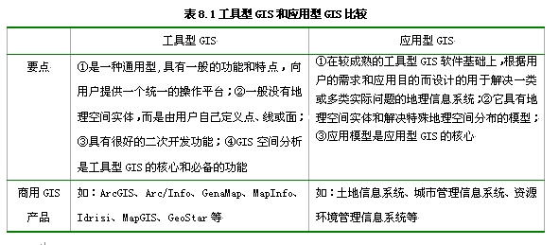
8.1 GIS设计开发简介
8.1.1 工具型GIS和应用型GIS
GIS的分类
表8.1 工具型和应用型GIS比较

Slide 6
8.1 GIS设计开发简介
8.1.1 工具型GIS和应用型GIS
GIS的分类
工具型GIS
工具型GIS就是可以对各种地理空间数据进行输入、编辑、显示、管理、查询和处理分析，并能用以建立应用型GIS的软件包。

Slide 7
8.1 GIS设计开发简介
8.1.1 工具型GIS和应用型GIS
GIS的分类
工具型GIS的特点
由设计先进、技术含量高的地理信息处理平台提供支持；
面向GIS理论与技术，对专业问题针对性不强；
适用于专业用户，不适用于一般用户；
以空间分析功能为核心。

Slide 8
8.1 GIS设计开发简介
8.1.1 工具型GIS和应用型GIS
GIS的分类
应用型GIS
应用型GIS就是在较成熟的工具型GIS软件基础上，根据用户的需求和应用目的而设计的，用于解决一类或多类实际问题的地理信息系统。

Slide 9
8.1 GIS设计开发简介
8.1.1 工具型GIS和应用型GIS
GIS的分类
应用型GIS的特点
区域性：具有区域性，针对特定的地理区域；
目的性：具有明确的应用目的和使用对象；
应用性：具有核心应用模型；
专业化与用户化：具有完全专业化、用户化的系统界面。

Slide 10
8.1 GIS设计开发简介
8.1.2 三种开发方法简介
GIS平台开发方法一：单纯二次开发
  借助于GIS工具软件所提供的开发语言进行系统建设与开发；并利用这些开发语言，以原GIS工具软件为平台开发出针对不同应用对象的应用程序。
  缺点：对开发者来说自主性比较差，难以实现用户的多方需求。

Slide 11
8.1 GIS设计开发简介
8.1.2 三种开发方法简介
GIS平台开发方法二：独立二次开发
  在编程环境下实现“独立开发”，不依赖GIS工具软件；
  所有算法都由开发者独立设计；
  在一定操作系统平台上编程和调试，以便实现目标。
  优点：自主性很强。
  缺点：要求开发者具备较高的计算机编程技术，耗时多。

Slide 12
8.1 GIS设计开发简介
8.1.2 三种开发方法简介
GIS平台开发方法三：集成二次开发
  以通用软件开发工具或者可视化开发工具为平台，进行集成二次开发，是实现GIS功能较理想的方法。
  包括2种实现方式：
  方式一：采用OLE Automation技术或利用DDE技术，在开发工具中进行软件集成，来实现GIS绝大部分功能。
  方式二：利用GIS组件，在满足用户需求的条件下，实现GIS的各种功能。

Slide 13
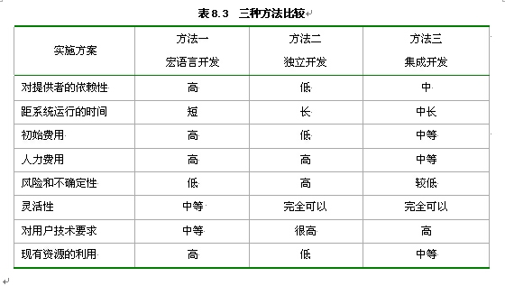
表8.3 三种方法实施方案指标比较

Slide 14
8.2 GIS工程开发
8.2.1 GIS工程概念
GIS工程
  运用系统工程的原理、方法研究地理信息系统建设开发的方法、工具和管理的一门工程技术。
  GIS工程的目标
  研究一套科学的工程方法，并与此相适应，发展一套可行的工具系统,以解决GIS建设中的最优问题。力求通过最小的投入，最合理地配置资金、人力和物力而获得最佳的GIS产品。

Slide 15
8.2 GIS工程开发
8.2.2 GIS工程开发阶段划分及任务制定
GIS工程开发阶段
可分为六个阶段，可视为GIS工程建设的生命周期。包括：
可行性研究
用户需求分析
系统总体设计
系统详细设计
系统实现
运行与维护

Slide 16
8.2 GIS工程开发
8.2.3 GIS工程开发中的组织管理
组织机构
GIS工程建设应该成立专门的组织机构，负责系统的开发管理工作。
组织机构可分为三个层次：高层、中层和底层。
高层是领导小组。
中层是总体技术组。
底层是各种工作组。

Slide 17
8.2 GIS工程开发
8.2.3 GIS工程开发中的组织管理
组织机构
底层工作组人员的专业构成应包括：
计算机软硬件人员
测绘专业人员
与系统用户有关的专业人员
* 注意：以上人员都应接受GIS原理的基本训练。

Slide 18
8.2 GIS工程开发
8.2.3 GIS工程开发中的组织管理
开发进程管理
开发人员的配置
开发人员是GIS建设中最活跃的因素，可以将其分为三类：
高级技术人员（GIS专家、系统分析员、系统设计人员）
一般技术人员（代码设计员、数据录入员、系统管理员）
管理人员（领导决策者、各阶段的公关协调人员）
* 注意:GIS工程建设不同阶段对各类人员的数量要求不同，一般来说系统实施阶段人员需求量大于系统规划阶段。

Slide 19
8.2 GIS工程开发
8.2.3 GIS工程开发中的组织管理
开发进程管理
开发阶段的纵向协调
GIS工程建设的生命周期是有序的，前后阶段具有衔接性、依赖性，各阶段的工作要不时地反馈协调。
例如，在设计阶段进行物理模型设计时发现数据流程图、数据字典不够完备，逻辑模型十分模糊，应当返到分析阶段重新进行逻辑模型的设计。

Slide 20
8.2 GIS工程开发
8.2.3 GIS工程开发中的组织管理
开发进程管理
各子系统开发的横向协调
子系统开发往往由多个开发组并行进行。
总体设计中对子系统间的接口及其他联系应有明确规定。
对于共享数据格式、传递数据形式、功能调用等，需要各开发组经常性地集中讨论协商。

Slide 21
8.2 GIS工程开发
8.2.3 GIS工程开发中的组织管理
开发进程管理
取得用户的密切配合
吸收专业用户中熟悉业务的专职人员直接参与系统开发，尤其是在系统建设前期阶段。

Slide 22
8.2 GIS工程开发
8.2.3 GIS工程开发中的组织管理
文档管理
GIS工程建设中产生的文档
可行性研究报告、用户需求分析报告、 总体设计方案、详细设计说明书、数据库建库方案、数字化方案、操作手册和测试报告等。
文档的意义和重要性
文档是软件的一个部分，是开发人员逻辑设计思想的体现，是系统建设的重要成果，是系统维护的重要依据。

Slide 23
8.2 GIS工程开发
8.2.3 GIS工程开发中的组织管理
文档管理
文档管理中的注意事项
文档的建设应当与系统开发阶段相互配套。
文档的编制应当与用户需求紧密结合。
工程开发前后阶段的文档在内容上要衔接，并形成一定体系。
可以针对不同文档的内容制定统一规范的格式。
文档的术语应当符合软件工程的内容要求。

Slide 24
8.3 GIS构建及应用案例
GIS的应用领域
土地利用和土地覆被动态变化研究
城市规划研究
自然灾害评估研究
野生生物栖息地分析研究
环境污染与人类健康
智慧旅游
数字地球

Slide 25
8.3 GIS构建及应用案例
8.3.1 水土流失地理信息系统构建及应用
系统开发环境与运行环境
该系统以.NET Framework 3.5为框架，开发平台采用Visual Studio 2008与ArcGIS 9.3的ArcObjects组件对象集，开发语言为C# .NET，运行环境为Windows XP与Windows 7操作系统。

Slide 26
8.3 GIS构建及应用案例
8.3.1 水土流失地理信息系统构建及应用
系统开发的阶段划分
基于GIS工程系统开发的思路，本系统的开发工作包括计划与选题阶段；需求分析阶段；主总体设计阶段；详细设计阶段；编码阶段；单元测试与集成测试阶段；确认调试阶段；系统维护阶段。

Slide 27
8.3 GIS构建及应用案例
8.3.1 水土流失地理信息系统构建及应用
系统功能与界面设计
为满足用户的应用需求，该系统主要包括：用户信息管理、地图数据库管理、地形分析、水文分析、相关指数提取、输出制图等子系统。
在功能性方面，以福建省为应用区域，借助Visual Studio 2008与ArcGIS 9.3的ArcObjects组件，构建福建省水土流失GIS应用系统，该系统功能框架如图8.1所示。

Slide 28
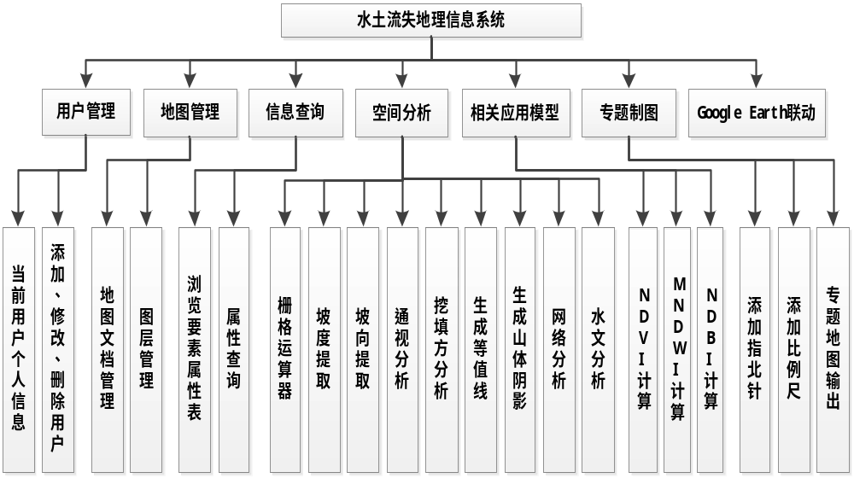
8.3 GIS构建及应用案例
8.3.1 水土流失地理信息系统构建及应用
图8.1 案例系统功能框架示意图

Slide 29
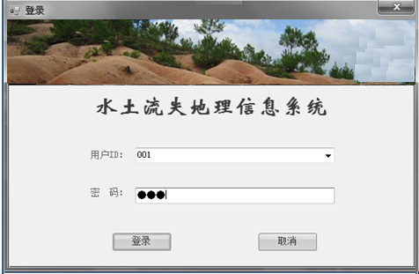
8.3 GIS构建及应用案例
8.3.1 水土流失地理信息系统构建及应用
图8.2 系统登录界面

Slide 30
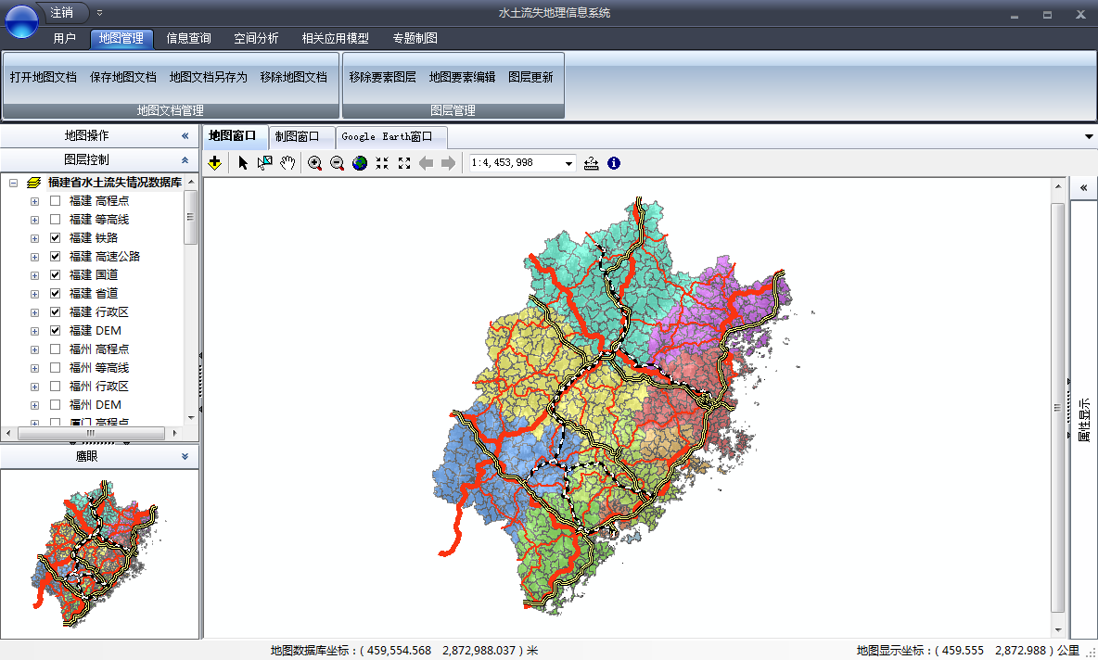
8.3 GIS构建及应用案例
8.3.1 水土流失地理信息系统构建及应用
图8.3 工作主界面

Slide 31
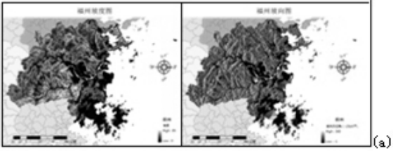
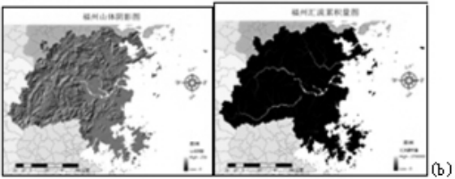
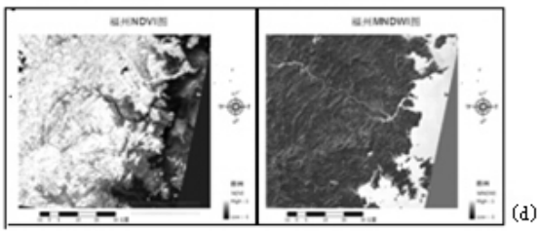
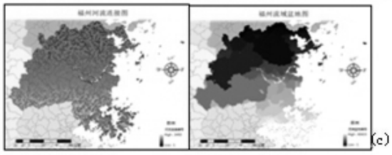
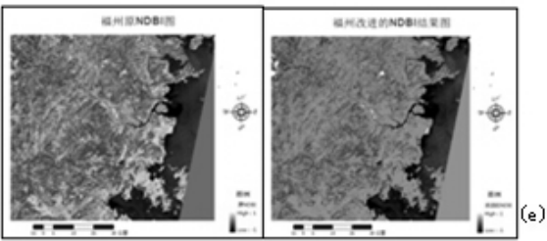
8.3 GIS构建及应用案例
8.3.1 水土流失地理信息系统构建及应用
图8.4 基于系统的福州地形分析、水文分析、指数计算运行结果系列图

Slide 32
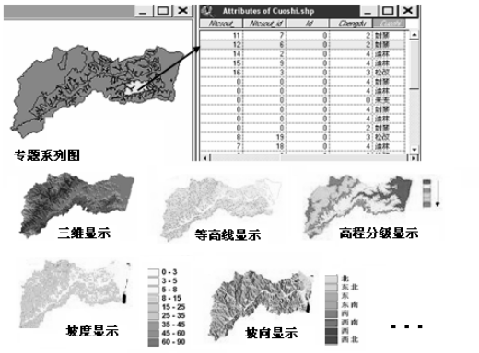
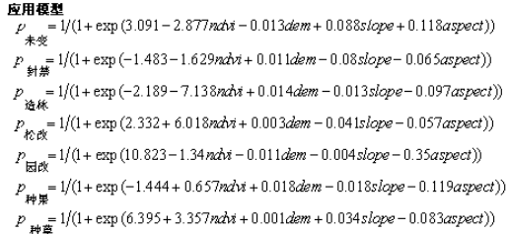
8.3 GIS构建及应用案例
8.3.1 水土流失地理信息系统构建及应用
图8.5 治理方案及具体措施图示

Slide 33
8.3 GIS构建及应用案例
8.3.2 自然灾害风险评估系统构建及应用研究
8.3.3 旅游地理信息系统建设
8.3.4 湿地信息系统WebGIS构建及应用
8.3.5 生态环境信息系统构建及应用研究
8.3.6 福建省生态环境综合信息图谱构建与应用
8.3.7 闽东南生态环境基础数据库应用系统构建
相关内容
参阅教材

Slide 34
第8章结束

